Slide 1
陈博观察 · RESEARCH
ID: Drchenobservation
产业研究报告（2026）
Token 技术与经济
词元产业全景拆解
技术本质 · 产业链 · 经济循环 · 出海浪潮 · 未来趋势
出品：陈博观察 · 编辑：Will Chan
2026 年 3 月 · AI 产业深度研究

Slide 2
Token 技术与经济产业研究报告（2026） · 内容摘要
陈博观察
内容目录
Outline
01
词元的定义与核心概念（中文官方译名：2026.3.23）
02
词元的技术本质 · 4 步骤闭环 + 分词算法 + QKV 注意力 + KV Cache
03
词元产业链全景 · 上游算力 / 中游加工 / 下游应用
04
词元经济核心解析 · 闭环 / 度量衡 / 成本 / 定价
05
词元出海新浪潮 · 国产模型全球崛起 + 出海 4 大模式
06
核心挑战与未来趋势 · 4 大挑战 + 4 大趋势
结语
词元 = AI 时代的产业结算货币 · 数字经济新基础设施
词元经济 · 内容摘要
2 / 14

Slide 3
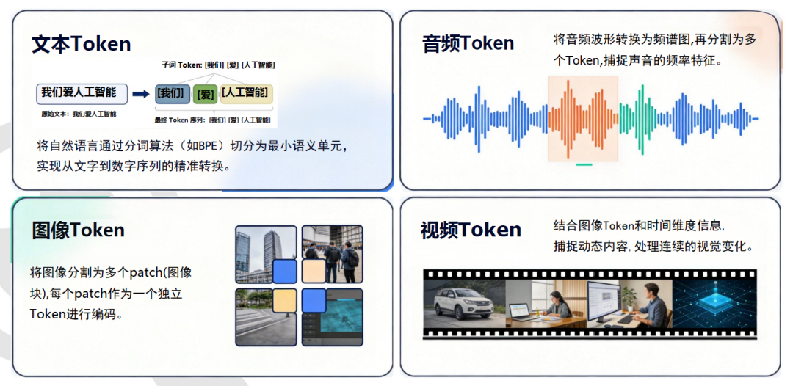
Token 技术与经济产业研究报告（2026） · 内容摘要
陈博观察
一 ｜ 词元（Token）的定义与核心概念
2026 年 3 月 23 日国家数据局正式公布 Token 中文官方译名为「词元」
Token = AI 世界的最小语义单元
图 ｜ 词元覆盖多模态全场景（来源：致网科技）
▍ 技术属性：数字原子 — 模型处理信息的最小单元
▍ 经济属性：计价单位 — 商业大模型按 Token 消耗量计费
▍ 三大核心属性：离散性 / 语义性 / 经济性
Token 形态：
「我爱人工智能」 → 切分：[我, 爱, 人工, 智能] → [3621, 7844, 12590, 20336]
国内日均调用爆发
140 万亿+
7 万亿美元
2026.3 国内日均
两年增长 1000+ 倍
2030 全球 Token
经济增量（IDC）
词元经济 · 内容摘要
3 / 14

Slide 4
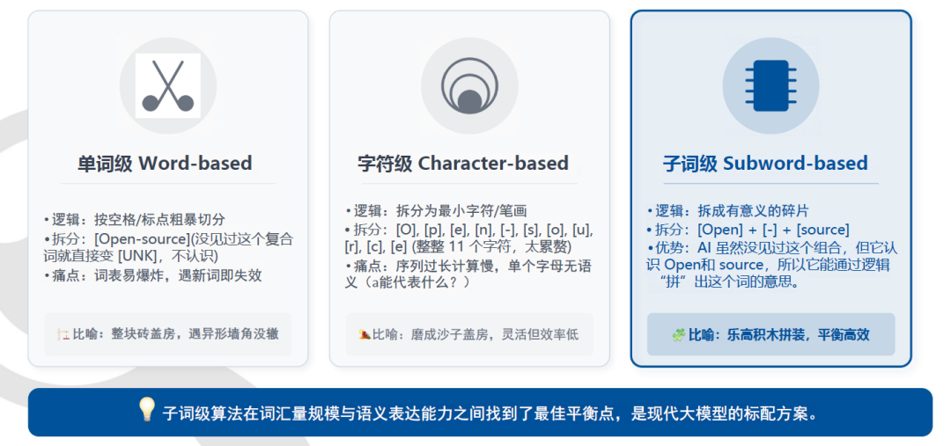
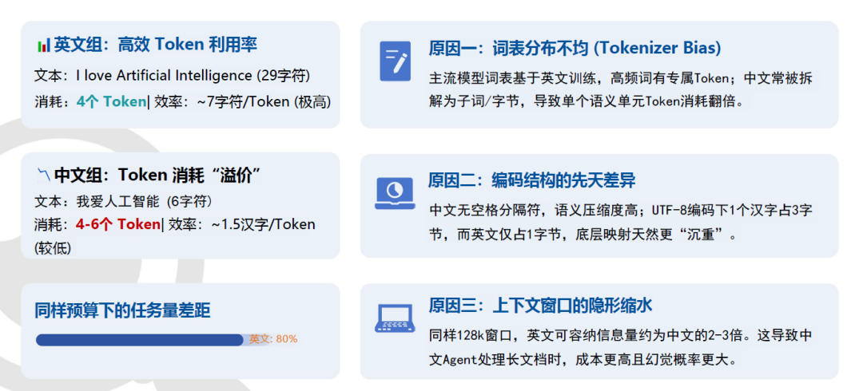
Token 技术与经济产业研究报告（2026） · 内容摘要
陈博观察
二 ｜ 词元的技术本质 · 分词算法
文本切分三大路线 · 中英文效率差异
图 ｜ 文本分词三大路线（来源：致网科技）
图 ｜ 中英文 Token 效率差异（来源：致网科技）
BPE vs SentencePiece vs 中英文差异
BPE 字节对编码
SentencePiece
中文溢价三大原因
代表：GPT、Claude
高度依赖空格 → 中文需预分词
预分词错则后续全错
代表：Llama、Gemini
中英文字节平等处理，无需预分词
中文压缩效果优于 BPE
① 词表基于英文训练
② UTF-8 汉字占 3 字节
③ 128K 窗口承载中文 2-3 倍
词元经济 · 内容摘要
4 / 14

Slide 5
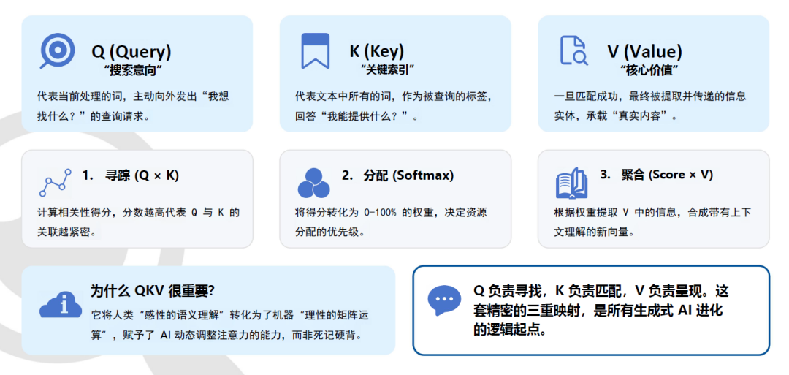
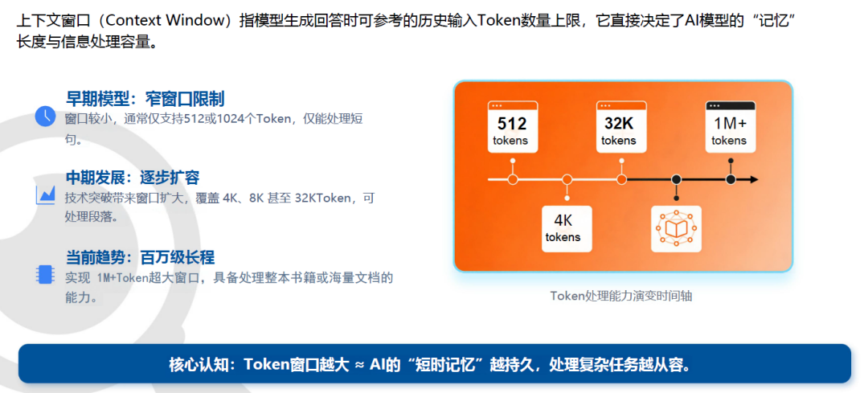
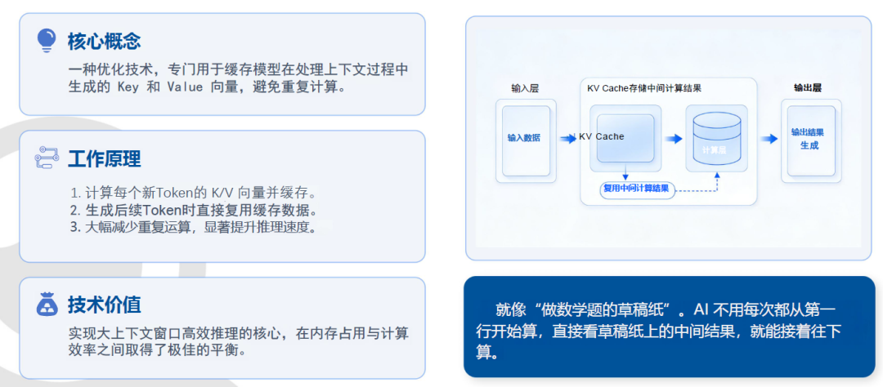
Token 技术与经济产业研究报告（2026） · 内容摘要
陈博观察
二 ｜ 词元的技术本质 · 注意力与 KV Cache
QKV 注意力 · 上下文窗口 · KV Cache 推理优化
图 ｜ QKV 注意力机制
图 ｜ 上下文窗口演变
图 ｜ KV Cache 推理加速
词元经济 · 内容摘要
5 / 14

Slide 6
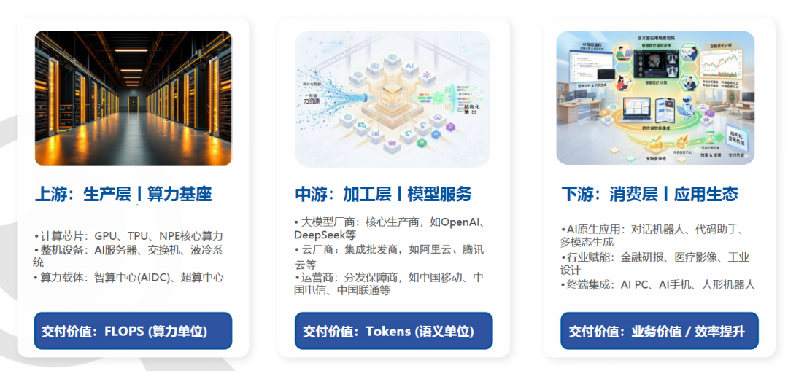
Token 技术与经济产业研究报告（2026） · 内容摘要
陈博观察
三 ｜ 词元产业链 · 三层交付结构
上游产算力 → 中游产 Token → 下游消费业务价值
产业链三层模型
图 ｜ 三层交付结构（来源：致网科技）
上游 · 生产层 / 算力基座
芯片 + 服务器 + 智算中心 + 网络温控电力
交付价值：FLOPS（算力单位）
FLOPS
中游 · 加工层 / 模型服务
原生大模型 + 云厂商 + 运营商
交付价值：Token（语义单位）
Token
下游 · 消费层 / 应用生态
智能办公 + 金融 + 医疗 + 教育 + 制造 + 内容
交付价值：业务价值 / 效率提升
价值
词元经济 · 内容摘要
6 / 14

Slide 7
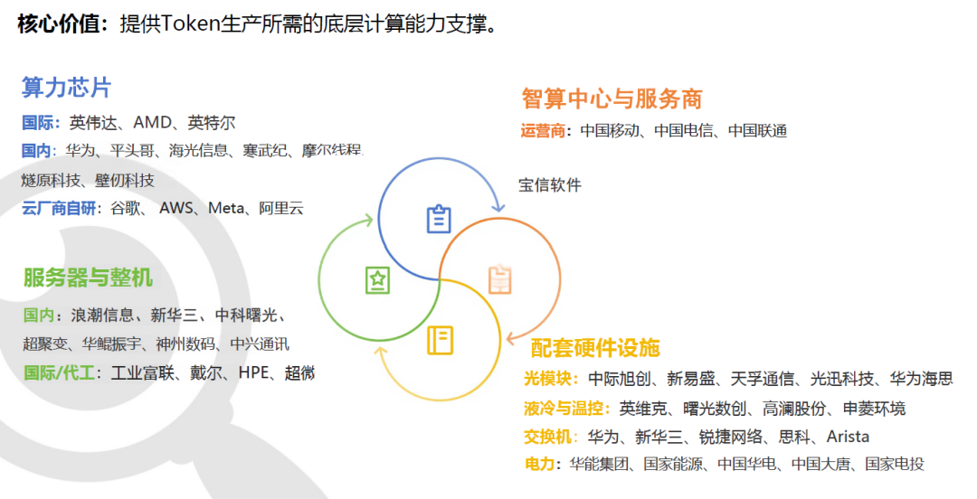
Token 技术与经济产业研究报告（2026） · 内容摘要
陈博观察
三 ｜ 产业链 · 上游算力 + 中游加工
重资产高壁垒 · 三类中游厂商分工不同
图 ｜ 上游算力主要厂商（来源：致网科技）
中游三类厂商
大模型厂商
卖「智力」
自研模型定义 Token 质量
ChatGPT / Claude / Gemini / DeepSeek / GLM / 通义千问
云厂商集成平台
卖「便捷」
完善工具链生态，一站式托管
火山方舟 / 阿里云百炼 / 百度千帆
通信运营商
卖「安全」
网络资源 + 合规准入
中国移动 / 中国电信 / 中国联通
词元经济 · 内容摘要
7 / 14

Slide 8
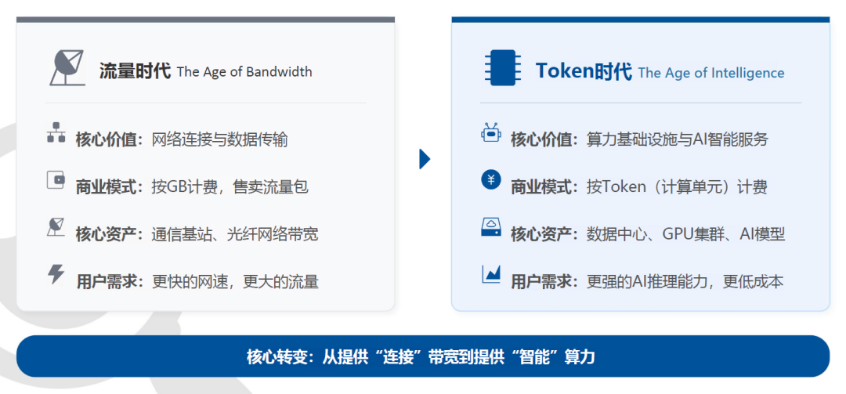
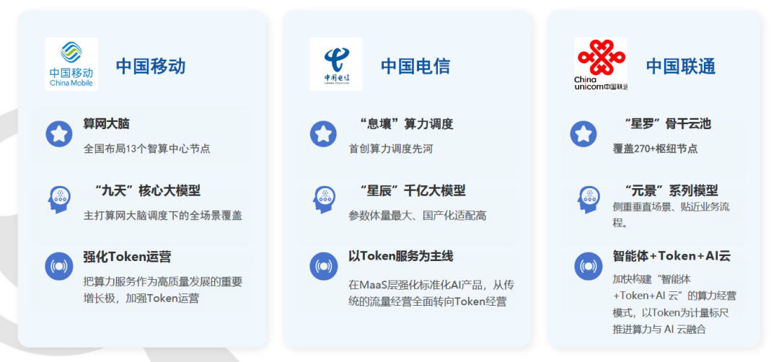
Token 技术与经济产业研究报告（2026） · 内容摘要
陈博观察
三 ｜ 产业链 · 从流量时代到词元时代
运营商从 GB 计费转向 Token 计费 · 商业史重大转型
图 ｜ 流量时代 vs 词元时代（来源：致网科技）
图 ｜ 三大运营商词元布局（来源：致网科技）
核心转变
商业模式：按 GB 计费 → 按 Token 计费
核心资产：基站光纤 → 智算中心 + AI 模型
用户需求：网速 → 推理智能能力
词元经济 · 内容摘要
8 / 14

Slide 9
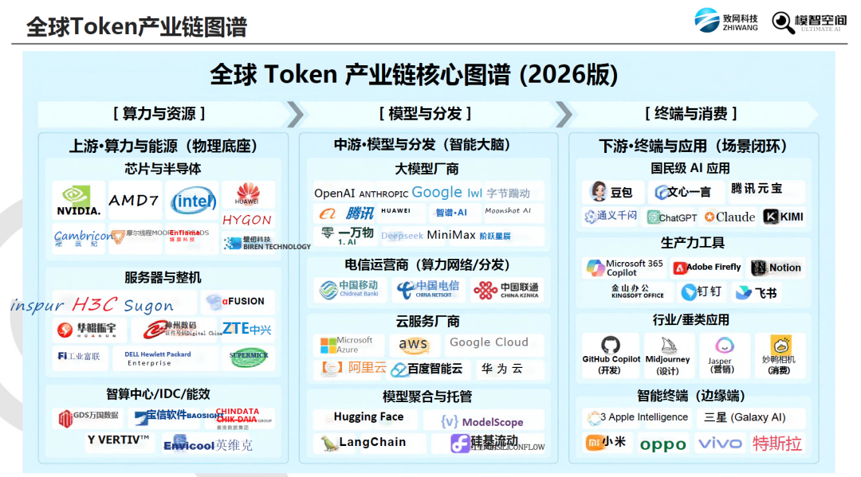
Token 技术与经济产业研究报告（2026） · 内容摘要
陈博观察
三 ｜ 产业链 · 全球 Token 产业链核心图谱（2026 版）
上游算力与能源 → 中游模型与分发 → 下游终端与消费
图 ｜ 全球 Token 产业链核心图谱（2026 版，来源：致网科技）
词元经济 · 内容摘要
9 / 14

Slide 10
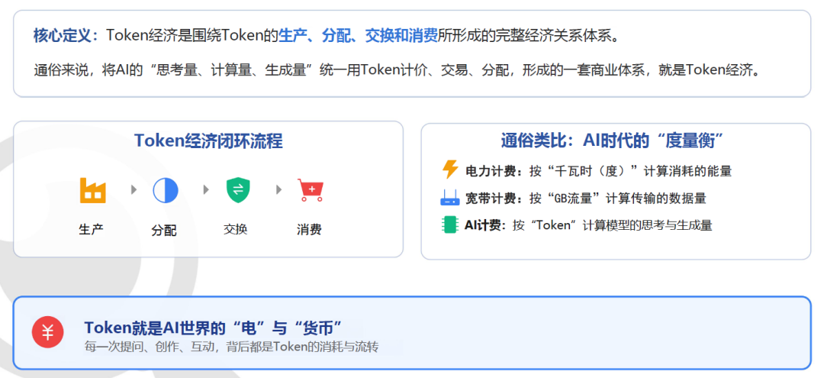
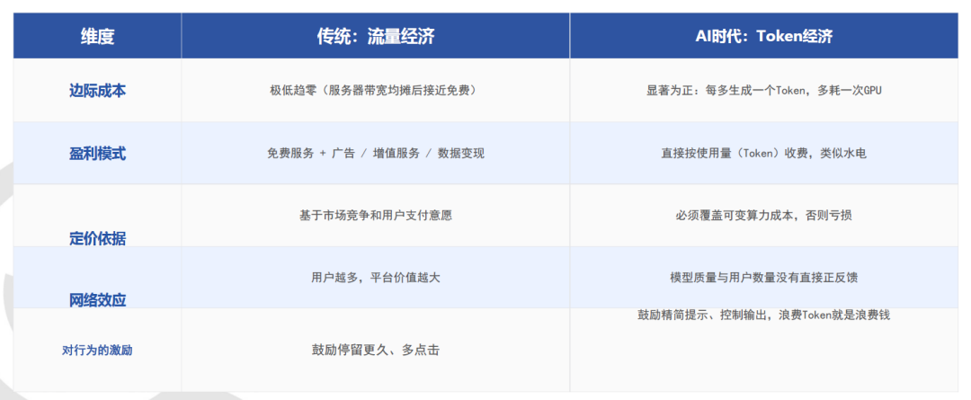
Token 技术与经济产业研究报告（2026） · 内容摘要
陈博观察
四 ｜ 词元经济核心解析
算力被商品化为可计量计价单位 · Token = AI 时代的「度量衡」
图 ｜ Token 经济闭环 + 度量衡（来源：致网科技）
图 ｜ 流量经济 vs Token 经济（来源：致网科技）
Token 经济 vs 流量经济（5 维对比）
边际成本
盈利模式
定价依据
网络效应
行为激励
流量
流量
流量
流量
流量
极低（服务器满载≈免费）
免费 + 广告 / 增值服务
市场竞争 + 支付意愿
用户越多，平台越大
鼓励停留更久、多点击
Token
Token
Token
Token
Token
显著为正（每 Token 多耗 GPU）
直接按用量收费（类似水电）
必须覆盖可变算力成本
质量与用户数无直接反馈
鼓励精简提示、控制输出
词元经济 · 内容摘要
10 / 14

Slide 11
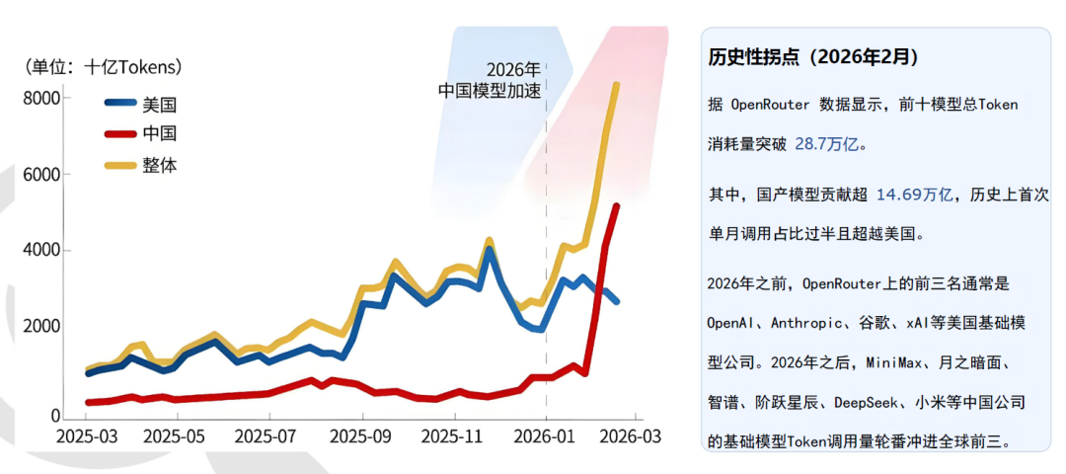
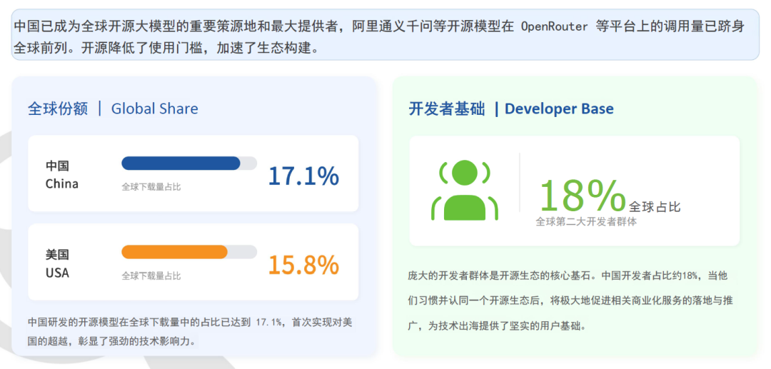
Token 技术与经济产业研究报告（2026） · 内容摘要
陈博观察
五 ｜ 词元出海 · 历史性拐点
2026 年 2 月：OpenRouter 国产模型周调用量首次单月过半超越美国
图 ｜ 历史性拐点 2026 年 2 月（来源：财联社整理）
图 ｜ 国产开源模型全球份额（来源：致网科技）
出海竞争优势
▍ 规模化算力集群 + 完整服务器产业链
▍ 电力成本优势 + 工程化能力
▍ 高质价比开源模型 + 价格敏感市场
词元经济 · 内容摘要
11 / 14

Slide 12
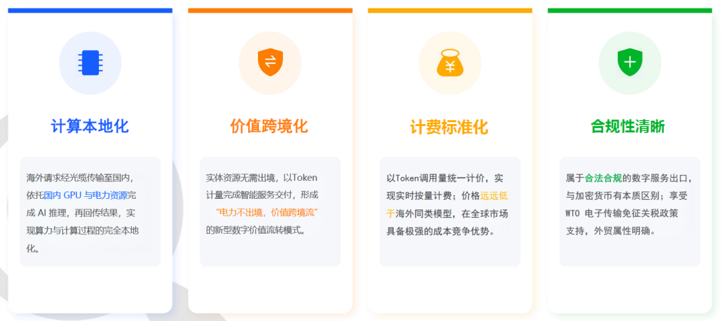
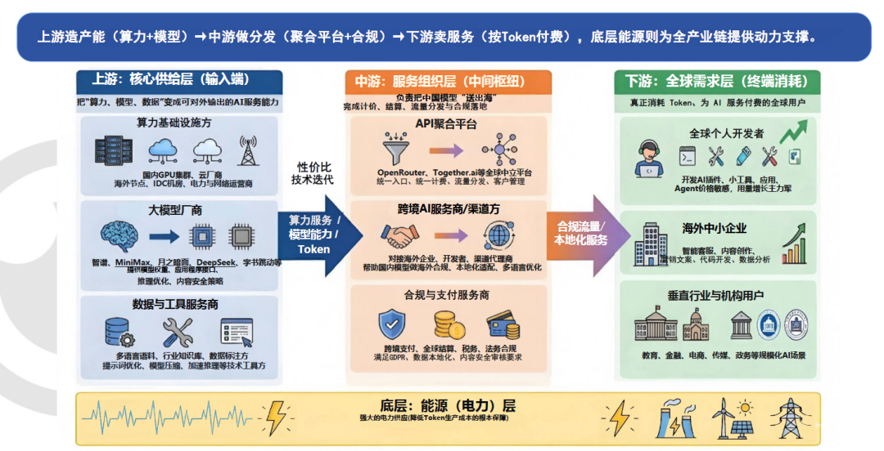
Token 技术与经济产业研究报告（2026） · 内容摘要
陈博观察
五 ｜ 词元出海 · 模式与产业链全景
Token 出海 = 中国模型 + 中国算力 → 按 Token 计费的跨境 AI 服务出口
图 ｜ Token 出海四大优势（来源：致网科技）
图 ｜ 出海产业链全景：上游产 Token → 中游分发 → 下游卖服务（来源：致网科技）
词元经济 · 内容摘要
12 / 14

Slide 13
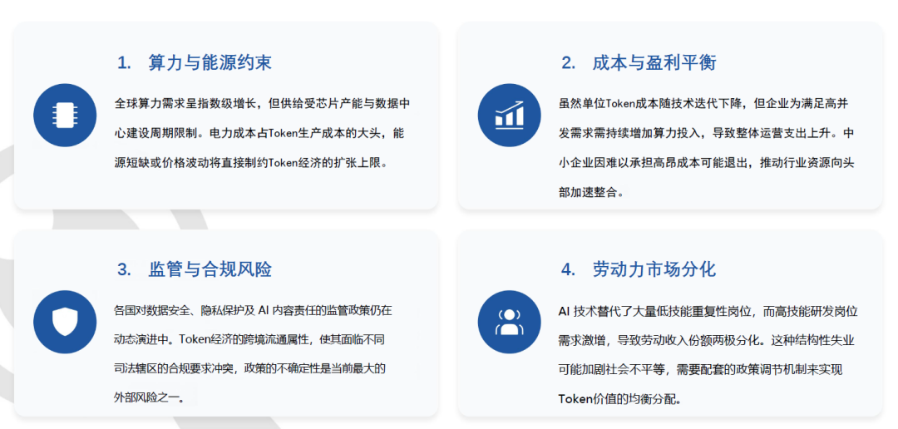
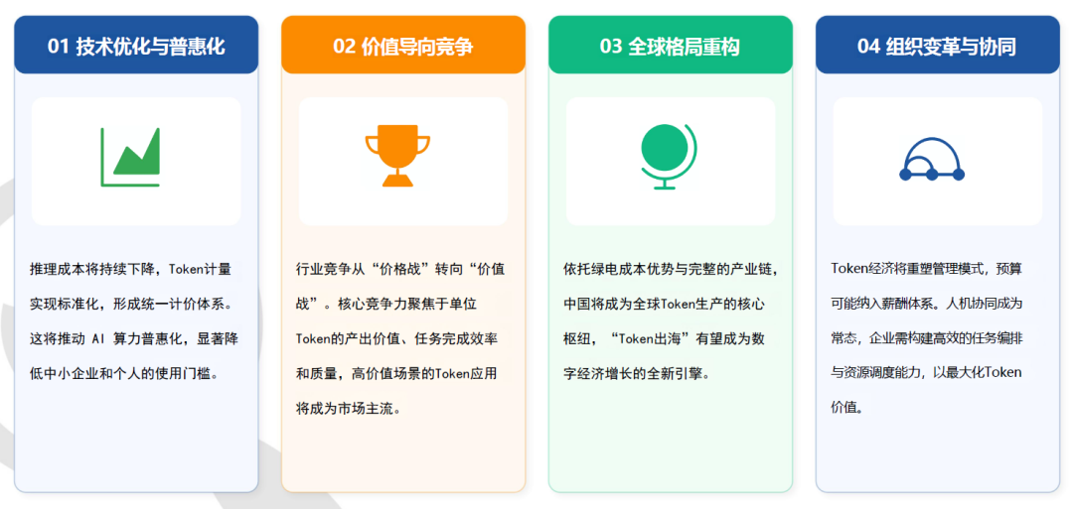
Token 技术与经济产业研究报告（2026） · 内容摘要
陈博观察
六 ｜ 核心挑战与未来趋势
4 大挑战 · 4 大趋势
当前 4 大核心挑战
未来 4 大趋势
词元经济 · 内容摘要
13 / 14

Slide 14
Token 技术与经济产业研究报告（2026） · 内容摘要
陈博观察
关键洞察 + 资料来源
Conclusion & Source
四条关键洞察
资料来源与声明
Token 中文定名
▍ 原文出处：微信公众号「陈博观察」(ID: Drchenobservation)
▍ 编辑：Will Chan
▍ 标题：《Token 技术与经济产业研究报告（2026）》
▍ 主要数据来源：致网科技、财联社、IDC、摩根大通、OpenRouter
▍ 关键节点：2026 年 3 月 23 日国家数据局公布「词元」为中文官方译名
▍ 六章结构：定义 / 技术 / 产业链 / 经济 / 出海 / 挑战与趋势
▍ 声明：本文为产业研究结构化摘录，不构成投资建议
▍ PPT 由 AI 摘要生成，内容忠实于原文；50+ 原图按主题映射为 15 张精选图
1
2026.3.23 国家数据局正式公布「词元」为官方译名，结束长期译名混乱。
日均调用千倍爆发
2
2024 初 1000 亿 → 2026.3 140 万亿+，两年 1000+ 倍；中国成为全球增量核心。
产业链格局成型
3
上游算力 + 中游加工 + 下游消费三层闭环；运营商从「流量经营」转向「Token 经营」。
国产模型全球崛起
4
2026.2 OpenRouter 国产模型周调用量 4.69 万亿，连续两周超越美国；价格差距 8-10 倍。
词元经济 · 内容摘要
14 / 14

